Slide 1
Membranprocesser og cellemembranens opbygning
Transportprocesser over membranen i en celle
Taget fra ”Biologi i Fokus” s. 9-13

Slide 2
Dagens plan:
Gennemgang af lektien.
Vi ser en kort video (på engelsk) omkring cellemembranen og transportprocesserne https://www.youtube.com/watch?v=Gecu_RKFPho&ab_channel=BOGObiology
Kort præsentation af cellemembranens opbygning og de forskellige typer af transportprocesser der findes (opsamling på videoen, så alle ved hvad der blev sagt)
Øvelse 1: I tegner cellemembraner og transportprocesser i grupper af ca. 3-4 personer på whiteboards.
Øvelse 2: Grupper går sammen to-og-to og fremlægger for hinanden, hvad man lavede i øvelse 1.
Fælles opsamling med fagbegreber.
Næste gang – forsøg og inddeling af klassen i 2 hold.

Slide 3
Dagens lektie:
I har set den korte video omkring cellemembranen, og der var følgende spørgsmål til:
Hvad er cellemembranens overordnede funktion og hvorfor kaldes den også semipermeabel?
Hvad er et phosphorlipid og hvad der deres funktion?
Forklar hvad hydrofob (hydrophobic) og hydrofil (hydrophilic) betyder.
Forklar henholdsvis kolesterols rolle og proteiners rolle i cellemembranen.

Slide 4
Film
Du kan få udleveret et stykke papir, hvis du vil skrive noter. Computeren skal klappes sammen under den korte film ☺

Slide 5
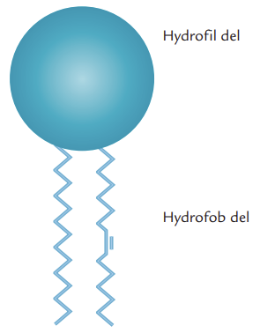
Cellemembranen
Cellemembranen er næsten ens hos alle organismer, og den generelle cellemembran er opbygget af et dobbeltlag fosfolipider som består af en hydrofil (vandelskende) fosfatdel og to hydrofobe (vandhadende) fedtsyrer.
I cellemembranen sidder der også membranproteiner, som har forskellige funktioner, fx transport af stoffer gennem membranen.
Hos eukaryote celler er der i cellemembranen desuden kolesterolmolekyler, som sørger for, at cellemembranen er stabil (der er jo ikke en cellevæg som hos prokaryoter og planteceller).
Cellemembranen er semipermeabel – den er altså halvgennemtrængelig.

Slide 6
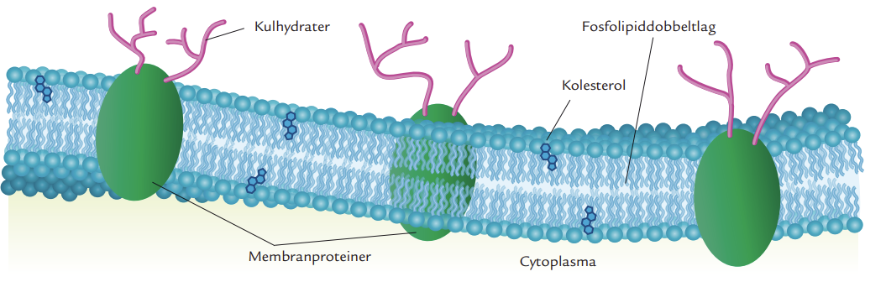
Cellemembranens opbygning
Cellemembranen afgrænser cellen i forhold til de ydre omgivelser.
De hydrofile fosfathoveder vender mod det vandige (cytoplasma eller ydre omgivelser) og de hydrofobe fedtsyrekæder vender mod hinanden (væk fra de vandige omgivelser og cytoplasma)

Slide 7
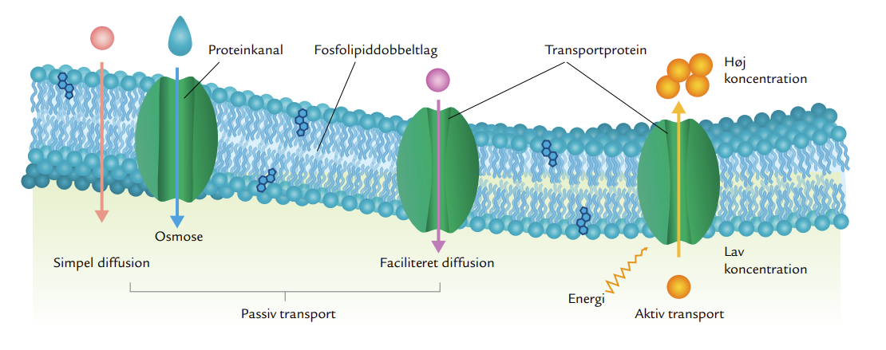
Cellemembrantransportprocesser
Passiv transport: Ingen ATP bruges. Aktiv transport: ATP bruges.

Slide 8
Cellemembrantransportprocesser
Passiv transport: der findes 2 passive transportprocesser
Simpel diffusion:
Kun små, uladede og fedtopløselige molekyler kan passere membranen ved simpel diffusion.
Her går nettotransporten af molekyler fra en høj til en lav koncentration.
Osmose: En mellemting. Det er vands bevægelse fra høj koncentration til lav koncentration. Vandmolekyler kan komme igennem membranen ved en proteinkanal, men det kræver ikke energi.
Faciliteret diffusion:
Her bevæger molekyler sig over membranen ved særlige kanaler.
Hydrofile stoffer kobles til et kanalprotein og dermed bevæger stoffet sig fra den høje koncentration til den lave.
Eksempel på dette er fx glukose.
Diffusion generelt:
Skyldes molekylernes egenbevægelser – dette gør at molekylerne fordeler sig jævnt på begge sider af en gennemtrængelig membran.

Slide 9
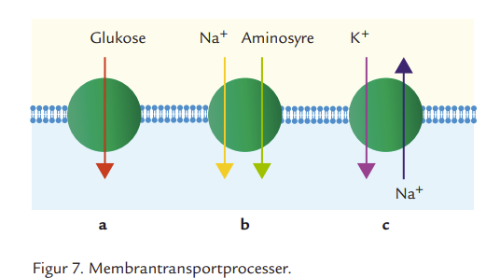
Cellemembrantransportprocesser
Aktiv transport:
Kræver energi i form af ATP.
Et eksempel på aktiv transport er fx Na⁺/ K⁺ -pumpen, som aktivt pumper natrium- og kalium-ioner ind og ud af cellen mod en koncentrationsgradient (betyder, at det kan gå fra lav til høj koncentration eller omvendt).
Ioner: Er stoffer, som ikke kan diffundere direkte igennem membranen, da de er ladede. De diffunderer derimod igennem membranen ved vandfyldte proteinkanaler – det kan fx være fra høj til lav koncentration.

Slide 10
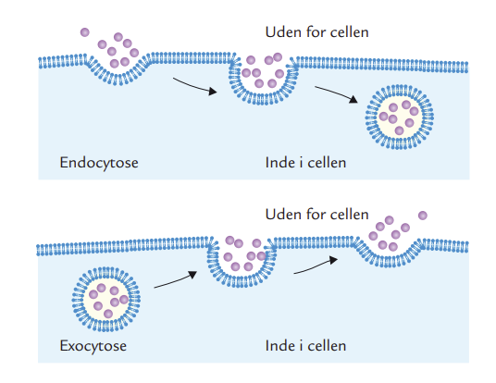
Cellemembrantransportprocesser
Celler kan også optage eller udskille større molekyler enkeltvis eller flere på samme tid. Det sker ved en af de to følgende:
Endocytose:
Her optages store molekyler, partikler eller hele mikroorganismer.
Cellens membran omslutter fx molekylet, og dette bliver til en blære (kaldes en vesikel).
Cellen opløser senere vesiklen og nedbryder indholdet.
Exocytose:
Her udskilles molekyler, partikler og stoffer fra cellen.
Stofferne pakkes i en omsluttende vesikel, og når vesiklen rammer cellemembranen brister den og tømmer sit indhold ud til omgivelserne.

Slide 11
Øvelse 1: transportprocesser
Gå sammen i grupper af ca. 3-4 personer og ta’ et whiteboard samt tuscher til at tegne med.
Begynd nu i fællesskab at tegne følgende elementer:
En cellemembran med fosforlipider og kolesterol.
Illustration af passiv transport over cellemembranen; simpel diffusion, osmose (proteinkanal) og faciliteret diffusion (transportprotein).
Illustration af aktiv transport med transportprotein, ATP og koncentrationsvejen (koncentrationsgradienten skal indtegnes)

Slide 12
Øvelse 2: Transportprocesser
Hver gruppe skal nu finde en anden gruppe og fremlægge deres tegninger for hinanden.
Med i hver fremlæggelse skal følgende fagbegreber indgå:
Simpel diffusion, osmose, fosforlipid (fosforlipiddobbeltlag), faciliteret diffusion, transportprotein, passiv transport, ATP, koncentrationsgradient og aktiv transport.

Slide 13
Opsamling og næste gang
Forsøg næste gang.
Inddeling af hvem der skal møde hvornår kommer til at stå på modulet fredag

